Slide 2
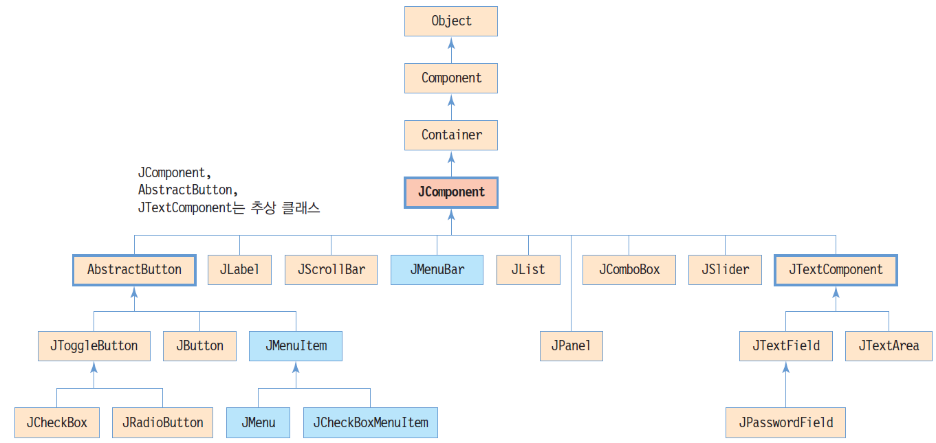
기초적인 스윙 컴포넌트와 상속 관계

Slide 3
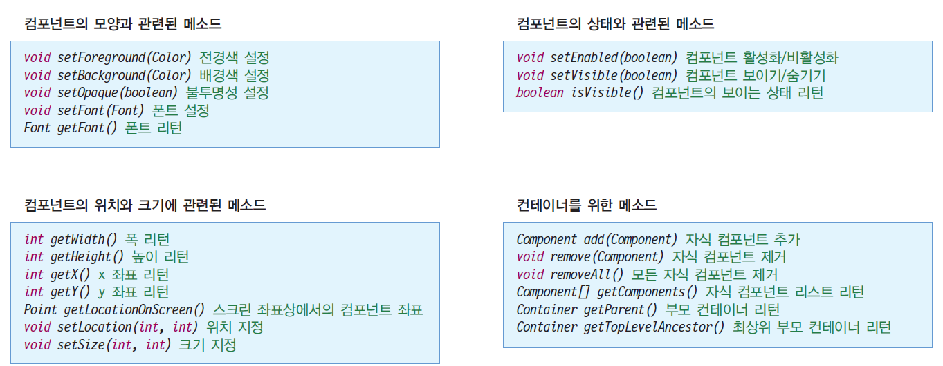
스윙 컴포넌트의 공통 메소드, JComponent의 메소드

Slide 4
스윙 컴포넌트의 공통 메소드 확인 사례
import javax.swing.*;
import java.awt.event.*;
import java.awt.*;
public class SwingAPIEx extends JFrame {
Container contentPane;
JLabel la;
JButton b1, b2, b3, b4;
SwingAPIEx() {
setTitle("Swing 공통 메소드 예제");
setDefaultCloseOperation(JFrame.EXIT_ON_CLOSE);
contentPane = getContentPane();
contentPane.setLayout(new FlowLayout());
b1 = new JButton("위치와 크기 정보");
b1.addActionListener(new MyButtonListener());
contentPane.add(b1);
b2 = new JButton("모양 정보");
b2.setOpaque(true);
b2.setForeground(Color.MAGENTA);
b2.setBackground(Color.YELLOW);
b2.setFont(new Font("고딕체", Font.ITALIC, 20));
b2.addActionListener(new MyButtonListener());
contentPane.add(b2);
b3 = new JButton("작동하지 않는 버튼");
b3.setEnabled(false);
b3.addActionListener(new MyButtonListener());
contentPane.add(b3);
b4 = new JButton("숨기기/보이기");
b4.addActionListener(new MyButtonListener());
contentPane.add(b4);
setSize(250,200);
setVisible(true);
}
class MyButtonListener implements ActionListener {
public void actionPerformed(ActionEvent e) {
Object source = e.getSource();
if(source == b1) {
System.out.println("버튼의 위치와 크기");
System.out.println("위치 = (" + b1.getX() + "," + b1.getY() + ")");
System.out.println("크기 = (" + b1.getWidth() + "x"
+ b1.getHeight() + ")");
JPanel c = (JPanel)b2.getParent();
System.out.println("컨텐트팬의 위치와 크기");
System.out.println("위치 = (" + c.getX() + "," + c.getY() + ")");
System.out.println("크기 = (" + c.getWidth() + "x"
+ c.getHeight() + ")");
}
else if(source == b2) {
System.out.println("폰트 = " + b2.getFont());
System.out.println("배경색 = " + b2.getBackground());
System.out.println("글자색 = " + b2.getForeground());
}
else {
if(b1.isVisible()) {
b1.setVisible(false);
b2.setVisible(false);
b3.setVisible(false);
}
else {
b1.setVisible(true);
b2.setVisible(true);
b3.setVisible(true);
}
}
}
}
public static void main(String [] args) {
new SwingAPIEx();
}
}

Slide 5
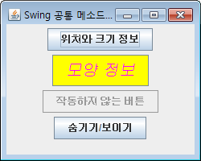
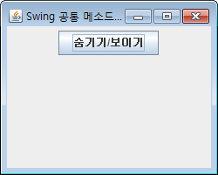
실행: 스윙 컴포넌트의 공통 요소
콘솔 창에 출력된 내용
버튼을 선택한 경우
버튼의 위치와 크기
위치 = (51,5)
크기 = (131x28)
컨텐트팬의 위치와 크기
위치 = (0,0)
크기 = (234x164)
폰트 = java.awt.Font[family=Dialog,name=고딕체,style=italic,size=20]
배경색 = java.awt.Color[r=255,g=255,b=0]
글자색 = java.awt.Color[r=255,g=0,b=255]
컨텐트팬의 높이
164 픽셀
버튼을 선택한 경우
컨텐트팬의 폭, 234 픽셀
버튼을 선택하면 나머지
3개의 버튼이 보이지
않게 됨
버튼을 선택하면
다시 보이게 됨

Slide 6
JLabel, 레이블 컴포넌트
JLabel의 용도
텍스트나 이미지를 컴포넌트화 하여 출력하기 위한 목적
레이블 컴포넌트 생성
JLabel()
빈 레이블 컴포넌트 생성
JLabel(Icon image)
이미지만을 가진 레이블 컴포넌트 생성
JLabel(String text)
텍스트만을 가진 레이블 컴포넌트 생성
JLabel(String text, Icon image, int hAlignment)
텍스트와 이미지, 수평 정렬 값을 가진 레이블 컴포넌트 생성
수평 정렬 값 hAlignment에 사용 가능한 값들 :
SwingConstants.LEFT, CENTER, RIGHT, LEADING or TRAILING

Slide 7
레이블 컴포넌트 생성 예
단순 텍스트 만을 가진 레이블 컴포넌트 생성
이미지를 가진 레이블 컴포넌트 생성
이미지 파일로부터 이미지를 읽기 위해 ImageIcon 클래스 사용
다룰 수 있는 이미지 : png, gif, jpg
sunset.jpg의 경로명이 "images/sunset.jpg"인 경우
수평 정렬 값을 가진 레이블 컴포넌트 생성
텍스트 이미지 모두 출력하고자 하는 경우 수평 정렬 지정
JLabel textLabel = new JLabel("사랑합니다");
ImageIcon image = new ImageIcon("images/sunset.jpg");
JLabel imageLabel = new JLabel(image);
ImageIcon image = new ImageIcon("images/sunset.jpg");
JLabel label = new JLabel("사랑합니다", image, SwingConstants.CENTER);

Slide 8
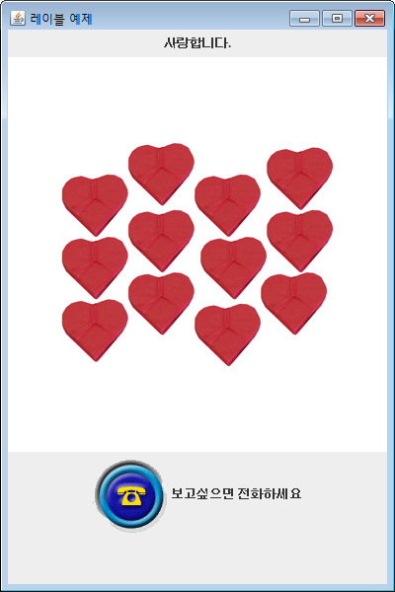
예제 11-1 : JLabel 컴포넌트 생성 예
import javax.swing.*;
import java.awt.event.*;
import java.awt.*;
public class LabelEx extends JFrame {
Container contentPane;
LabelEx() {
setTitle("레이블 예제");
setDefaultCloseOperation(JFrame.EXIT_ON_CLOSE);
contentPane = getContentPane();
contentPane.setLayout(new FlowLayout());
JLabel textLabel = new JLabel("사랑합니다.");
ImageIcon beauty = new ImageIcon("images/beauty.jpg");
JLabel imageLabel = new JLabel(beauty);
ImageIcon normalIcon = new
ImageIcon("images/normalIcon.gif");
JLabel label = new JLabel("보고싶으면 전화하세요",
normalIcon, SwingConstants.CENTER);
contentPane.add(textLabel);
contentPane.add(imageLabel);
contentPane.add(label);
setSize(400,600);
setVisible(true);
}
public static void main(String [] args) {
new LabelEx();
}
}

Slide 9
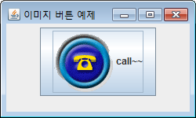
JButton, 버튼 컴포넌트
버튼 컴포넌트
버튼 모양의 컴포넌트
버튼은 클릭될 때 Action 이벤트를 발생시킴
버튼 컴포넌트 생성
JButton()
빈 버튼 생성
JButton(Icon icon)
이미지 아이콘만 가진 버튼 생성
JButton(String text)
텍스트만 가진 버튼 생성
JButton(String text, Icon icon)
텍스트와 이미지 아이콘 모두 가진 버튼 생성
버튼 컴포넌트 생성 예
"hello" 문자열을 가진 버튼 컴포넌트 생성 예
버튼 이미지
버튼 문자열
JButton btn = new JButton("hello");

Slide 10
이미지 버튼 컴포넌트 만들기
하나의 버튼에 3 개의 이미지 연결
사용자의 마우스 접근에 따라 3 개의 이미지 중 선택 출력
3 개의 버튼 이미지
버튼의 보통 상태 때 출력되는 이미지 : normalIcon
생성자에 이미지 아이콘 전달
버튼에 마우스가 올라갈 때 출력되는 이미지 : rolloverIcon
이미지 설정 메소드 : JButton.setRolloverIcon(Icon);
버튼을 누른 상태 때 출력되는 이미지 : pressedIcon
이미지 설정 메소드 : JButton.setPressedIcon(Icon)
이미지 아이콘 생성
new ImageIcon(이미지 경로명);
new ImageIcon("images/normalIcon.gif);

Slide 11
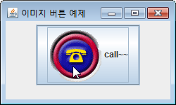
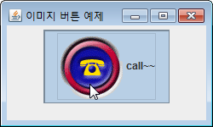
예제 11-2 : 3 개의 이미지 아이콘을 가진 버튼 만들기
import javax.swing.*;
import java.awt.event.*;
import java.awt.*;
public class ButtonImageEx extends JFrame {
Container contentPane;
ButtonImageEx() {
setTitle("버튼에 아이콘 달기 예제");
setDefaultCloseOperation(JFrame.EXIT_ON_CLOSE);
contentPane = getContentPane();
contentPane.setLayout(new FlowLayout());
ImageIcon normalIcon = new
ImageIcon("images/normalIcon.gif");
ImageIcon rolloverIcon = new
ImageIcon("images/rolloverIcon.gif");
ImageIcon pressedIcon = new
ImageIcon("images/pressedIcon.gif");
JButton btn = new JButton("call~~", normalIcon);
btn.setRolloverIcon(rolloverIcon);
btn.setPressedIcon(pressedIcon);
contentPane.add(btn);
setSize(250,200);
setVisible(true);
}
public static void main(String [] args) {
new ButtonImageEx();
}
}
보통 상태에 있는 동안
(normalIcon.gif)
마우스가 버튼 위에
올라간 경우
(rolloverIcon.gif)
마우스가 눌러진 순간
(pressedIcon.gif)

Slide 12
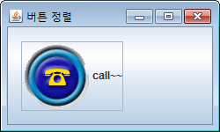
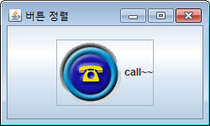
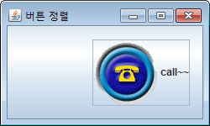
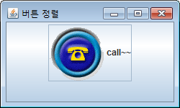
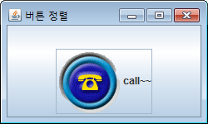
레이블과 버튼의 정렬(Alignment)
수평 정렬
컴포넌트 영역 내에 이미지와 텍스트의 수평 위치
void setHorizontalAlignment(int align)
수직 정렬
컴포넌트 영역 내에 콘텐츠(이미지와 텍스트)의 수직 위치
void setVerticalAlignment(int align)
버튼 영역
왼쪽정렬
SwingConstants.LEFT
중앙정렬.
SwingConstants.CENTER
오른쪽정렬
SwingConstants.RIGHT
버튼 영역
위쪽정렬
SwingConstants.TOP
중앙정렬
SwingConstants.CENTER
아래쪽정렬
SwingConstants.BOTTOM

Slide 13
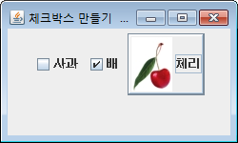
JCheckBox, 체크박스 컴포넌트
체크박스
선택(selected)과 비선택(deselected)의 두 상태만 가지는 버튼
생성자
디폴트는 선택되지 않은 상태
JCheckBox ()
텍스트와 이미지가 없는 토글 버튼 생성
JCheckBox(Icon icon)
이미지만 가진 토글 버튼 생성
JCheckBox(Icon icon, boolean selected)
이미지와 지정된 선택 상태로 생성
JCheckBox(String text)
텍스트 만 가진 토글 버튼 생성
JCheckBox(String text, boolean selected)
텍스트와 지정된 선택 상태로 생성
JCheckBox(String text, Icon icon)
텍스트와 이미지 둘 다 가진 토글 버튼 생성
JCheckBox(String text, Icon icon, boolean selected)
텍스트와 이미지를 가지고 지정된 선택상태로 생성
체크박스 문자열
체크박스 이미지

Slide 14
체크 박스 생성
텍스트 정보만을 가진 체크 박스 생성
"사과" 텍스트를 가진 체크박스 생성
"배" 텍스트를 가지고 선택상태로 체크박스 생성
체크 박스 모양 이 명료하게 출력되고 사용자는 이것을 체크
이미지 아이콘을 가진 체크 박스 생성 예
체크 박스 모양 이 출력되지 않음
선택 상태를 표현하는 이미지 아이콘을 따로 지정해야 함
cherry.jpg 이미지와 "체리" 텍스트를 가진 체크 박스 생성 예
선택 상태의 이미지를 위해 selectedCherry.jpg를 사용하였음
JCheckBox c = new JCheckBox("사과");
JCheckBox c = new JCheckBox("배", true);
ImageIcon cherryIcon = new ImageIcon("images/cherry.jpg");
ImageIcon selectedCherryIcon = new ImageIcon("images/selectedCherry.jpg");
JCheckBox cherry = new JCheckBox("체리", cherryIcon);
cherry.setSelectedIcon(selectedCherryIcon);

Slide 15
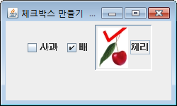
예제 11-3 : 체크박스 생성 예
import javax.swing.*;
import java.awt.*;
public class CheckBoxEx extends JFrame {
Container contentPane;
CheckBoxEx() {
setTitle("체크박스 만들기 예제");
setDefaultCloseOperation(JFrame.EXIT_ON_CLOSE);
contentPane = getContentPane();
contentPane.setLayout(new FlowLayout());
ImageIcon cherryIcon= new ImageIcon("images/cherry.jpg");
ImageIcon selectedCherryIcon =
new ImageIcon("images/selectedCherry.jpg");
JCheckBox apple = new JCheckBox("사과");
JCheckBox pear = new JCheckBox("배", true);
JCheckBox cherry = new JCheckBox("체리", cherryIcon);
cherry.setBorderPainted(true);
cherry.setSelectedIcon(selectedCherryIcon);
contentPane.add(apple);
contentPane.add(pear);
contentPane.add(cherry);
setSize(250,150);
setVisible(true);
}
public static void main(String [] args) {
new CheckBoxEx();
}
}
cherry.jpg(선택되지 않은 상태)
체크 박스를
선택하면
selectedCherry.jpg(선택된 상태)

Slide 16
JCheckBox와 Item 이벤트
Item 이벤트
체크 박스가 선택되거나 해제되는 경우에 발생하는 이벤트
사용자가 마우스나 키보드로 체크박스를 선택하거나 해제한 경우
프로그램에서 체크박스를 선택하거나 해제한 경우
체크박스 컴포넌트의 모양을 변경한 후 이벤트 리스너 호출
ItermEvent 객체 생성
ItemListener 인터페이스의 추상 메소드
public void itemStateChanged(ItemEvent e)
ItemEvent의 주요 메소드
int getStateChange()
체크 박스의 상태가 선택 상태인지 해제상태인지 리턴
ItemEvent.SELECTED 또는 ItemEvent.DESELECTED
Object getItem()
이벤트를 발생시킨 아이템 객체
체크박스의 경우 이벤트가 발생한 JCheckBox 객체 리턴
JCheckBox c = new JCheckBox("사과");
c.setSelected(true); // 선택 상태로 변경

Slide 17
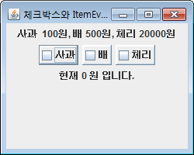
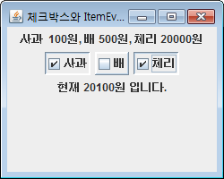
예제 11-4 : ItemEvent를 활용하여 가격 합산하기
import javax.swing.*;
import java.awt.event.*;
import java.awt.*;
public class CheckBoxItemEventEx extends JFrame {
Container contentPane;
JCheckBox [] fruits = new JCheckBox [3];
String [] names = {"사과", "배", "체리"};
JLabel sumLabel;
int sum = 0;
CheckBoxItemEventEx() {
setTitle("체크박스와 ItemEvent 예제");
setDefaultCloseOperation(JFrame.EXIT_ON_CLOSE);
contentPane = getContentPane();
contentPane.setLayout(new FlowLayout());
contentPane.add(
new JLabel("사과 100원, 배 500원, 체리 20000원"));
for(int i=0; i<fruits.length; i++) {
fruits[i] = new JCheckBox(names[i]);
fruits[i].setBorderPainted(true);
contentPane.add(fruits[i]);
fruits[i].addItemListener(new MyItemListener());
}
sumLabel = new JLabel("현재 0 원 입니다.");
contentPane.add(sumLabel);
setSize(250,200);
setVisible(true);
}
class MyItemListener implements ItemListener {
public void itemStateChanged(ItemEvent e) {
int selected=1;
if(e.getStateChange() == ItemEvent.SELECTED)
selected = 1;
else
selected = -1;
if(e.getItem() == fruits[0])
sum = sum + selected*100;
else if(e.getItem() == fruits[1])
sum = sum + selected*500;
else
sum = sum + selected*20000;
sumLabel.setText("현재 "+sum+"원 입니다.");
}
}
public static void main(String [] args) {
new CheckBoxItemEventEx();
}
}

Slide 18

라디오버튼, JRadioButton
라디오버튼이란?
여러 버튼으로 그룹을 형성하고, 그룹에 속한 버튼 중 하나만 선택되는 버튼
다른 버튼이 선택되면 이전에 선택된 버튼은 자동으로 해제됨
체크박스와의 차이점
체크 박스는 각 체크박스마다 선택/해제가 가능하지만 라디오 버튼은 그룹에 속한 버튼 중 하나만 선택 상태가 됨
이미지를 가진 라디오버튼의 생성 및 다루기는 체크박스와 완전히 동일
생성자
디폴트는 선택되지 않은 상태, JCheckBox의 생성자와 동일
JRadioButton()
텍스트와 이미지가 없는 토글 버튼 생성
JRadioButton(Icon icon)
이미지만 가진 토글 버튼 생성
JRadioButton(Icon icon, boolean selected)
이미지와 지정된 선택 상태로 생성
JRadioButton(String text)
텍스트 만 가진 토글 버튼 생성
JRadioButton(String text, boolean selected)
텍스트와 지정된 선택 상태로 생성
JRadioButton(String text, Icon icon)
텍스트와 이미지 둘 다 가진 토글 버튼 생성
JRadioButton(String text, Icon icon, boolean selected)
텍스트와 이미지를 가지고 지정된 선택상태로 생성
하나의 버튼 그룹에
속한 라디오버튼들

Slide 19
라디오 버튼 생성 과정
1. 버튼 그룹 객체 생성
ButtonGroup group = new ButtonGroup();
JRadioButton apple= new JRadioButton("사과");
JRadioButton pear= new JRadioButton("배");
JRadioButton cherry= new JRadioButton("체리");
group.add(apple);
group.add(pear);
group.add(cherry);
container.add(apple);
container.add(pear);
container.add(cherry);
2. 라디오버튼 컴포넌트 생성
3. 라디오 버튼을 버튼 그룹에 삽입
4. 라디오 버튼을 컨테이너에 삽입

Slide 20
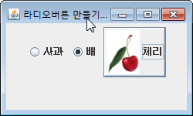
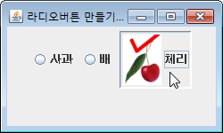
예제 11-5 : 라디오버튼 생성 예
import javax.swing.*;
import java.awt.*;
public class RadioButtonEx extends JFrame {
Container contentPane;
RadioButtonEx() {
setTitle("라디오버튼 만들기 예제");
setDefaultCloseOperation(JFrame.EXIT_ON_CLOSE);
contentPane = getContentPane();
contentPane.setLayout(new FlowLayout());
ImageIcon cherryIcon = new ImageIcon("images/cherry.jpg");
ImageIcon selectedCherryIcon = new
ImageIcon("images/selectedCherry.jpg");
ButtonGroup g = new ButtonGroup();
JRadioButton apple = new JRadioButton("사과");
JRadioButton pear = new JRadioButton("배", true);
JRadioButton cherry = new JRadioButton("체리", cherryIcon);
cherry.setBorderPainted(true);
cherry.setSelectedIcon(selectedCherryIcon);
g.add(apple);
g.add(pear);
g.add(cherry);
contentPane.add(apple);
contentPane.add(pear);
contentPane.add(cherry);
setSize(250,150);
setVisible(true);
}
public static void main(String [] args) {
new RadioButtonEx();
}
}
버튼 그룹
g에 속한
라디오
버튼들
초기 상태(배가 선택된 상태)
체리가 선택된 상태

Slide 21
예제 11-6 : ItemEvent 활용, 사진 보여 주기
import javax.swing.*;
import java.awt.event.*;
import java.awt.*;
public class RadioButtonItemEventEx extends JFrame {
Container contentPane;
JRadioButton [] radio = new JRadioButton [3];
String [] text = {"사과", "배", "체리"};
ImageIcon [] image = {
new ImageIcon("images/apple.jpg"),
new ImageIcon(“images/pear.jpg"),
new ImageIcon(“images/cherry.jpg")};
JLabel imageLabel = new JLabel();
RadioButtonItemEventEx() {
setTitle("라디오버튼 Item Event 예제");
setDefaultCloseOperation(JFrame.EXIT_ON_CLOSE);
contentPane = getContentPane();
contentPane.setLayout(new BorderLayout());
JPanel panel = new JPanel();
panel.setBackground(Color.GRAY);
ButtonGroup g = new ButtonGroup();
for(int i=0; i<radio.length; i++) {
radio[i] = new JRadioButton(text[i]);
g.add(radio[i]);
panel.add(radio[i]);
radio[i].addItemListener(new MyItemListener());
}
radio[2].setSelected(true);
contentPane.add(panel, BorderLayout.NORTH);
contentPane.add(imageLabel, BorderLayout.CENTER);
imageLabel.setHorizontalAlignment(SwingConstants.CENTER);
setSize(250,200);
setVisible(true);
}
class MyItemListener implements ItemListener {
public void itemStateChanged(ItemEvent e) {
if(e.getStateChange() ==
ItemEvent.DESELECTED)
return;
if(radio[0].isSelected())
imageLabel.setIcon(image[0]);
else if(radio[1].isSelected())
imageLabel.setIcon(image[1]);
else
imageLabel.setIcon(image[2]);
}
}
public static void main(String [] args) {
new RadioButtonItemEventEx();
}
}
setSelected(true) 호출로 인해 Item 이벤트가 발생하며 해당하는 이미지 출력됨

Slide 22
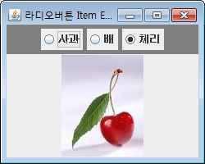
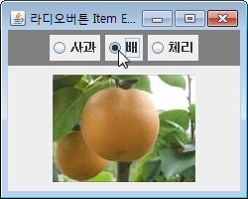
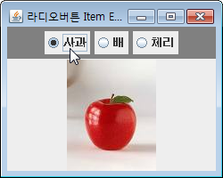
예제 실행: ItemEvent 활용, 사진 보여 주기
초기화면
"배"를 선택한 경우
"사과"를 선택한 경우

Slide 23
JTextField, 텍스트필드 컴포넌트
텍스트필드란?
한 줄 짜리 텍스트(문자열) 입력 창을 구현한 컴포넌트
텍스트 입력 도중 <Enter>키가 입력되면 Action 이벤트 발생
입력 가능한 문자 개수와 입력 창의 크기는 서로 다름
생성자
JTextField()
빈 입력 창 생성
JTextField(int cols)
입력 창의 크기가 cols 개, 빈 입력 창 생성
JTextField(String text)
text 문자열로 초기화된 입력 창 생성
JTextField(String text, int cols)
입력 창의 크기가 cols 개이고, text 문자열이 초기 출력된 텍스트 입력 창 생성

Slide 24
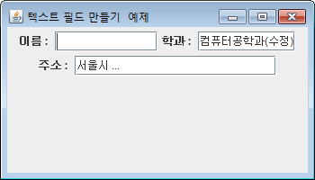
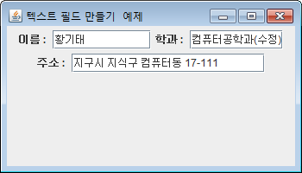
예제 11-7 : 간단한 텍스트 필드 만들기
import javax.swing.*;
import java.awt.*;
public class TextFieldEx extends JFrame {
Container contentPane;
TextFieldEx() {
setTitle("텍스트 필드 만들기 예제");
setDefaultCloseOperation(JFrame.EXIT_ON_CLOSE);
contentPane = getContentPane();
contentPane.setLayout(new FlowLayout());
contentPane.add(new JLabel("이름 : "));
contentPane.add(new JTextField(10));
contentPane.add(new JLabel("학과 : "));
contentPane.add(new JTextField(“xxx 공학과"));
contentPane.add(new JLabel("주소 : "));
contentPane.add(new JTextField("서울시 ...", 20));
setSize(350,200);
setVisible(true);
}
public static void main(String [] args) {
new TextFieldEx();
}
}
초기화면
사용자가 입력한 경우

Slide 25
텍스트 필드의 주요 메소드
텍스트의 편집을 불가능하게 하기
JTextField.setEditable(false);
텍스트 창에 강제로 문자열 출력하기
JTextField.setText("hello");
텍스트 폰트 지정하기
JTextField.setFont(new Font("고딕체", Font.ITALIC, 20);
텍스트 창에 있는 문자열 선택하기
JTextField.select(0, 5); //0번 문자에서 5번째까지 문자열 선택

Slide 26
TextArea, 텍스트영역 컴포넌트
텍스트영역이란?
여러 줄을 입력할 수 있는 텍스트 입력 창
스크롤바를 지원하지 않는다.
JScrollPane 객체에 삽입하는 방식으로 스크롤바 지원
생성자
JTextArea()
빈 입력 창 생성
JTextArea(int rows, int cols)
크기가 rows x cols, 빈 입력 창 생성
JTextArea(String text)
text 문자열이 출력된 입력 창 생성
JTextArea(String text, int rows, int cols)
크기가 rows x cols, text 문자열이 출력된 입력 창 생성

Slide 27
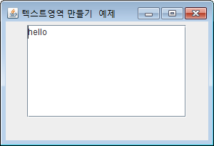
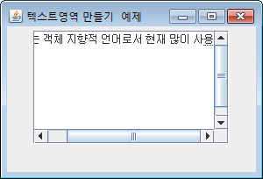
스크롤 가능한 텍스트영역 만들기
7 줄
20 문자
new JTextArea(“hello”, 7, 20);
new JScrollPane(new JTextArea(“hello”, 7, 20));

Slide 28
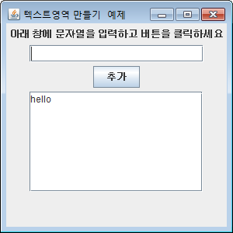
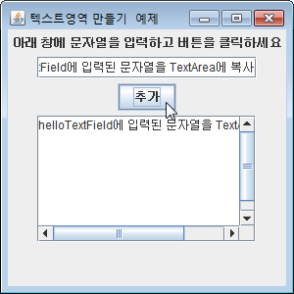
예제 11-8 : JTextArea 컴포넌트 생성 예
import javax.swing.*;
import java.awt.event.*;
import java.awt.*;
public class TextAreaEx extends JFrame {
Container contentPane;
TextAreaEx() {
setTitle("텍스트 영역 만들기 예제");
setDefaultCloseOperation(JFrame.EXIT_ON_CLOSE);
contentPane = getContentPane();
contentPane.add(new MyCenterPanel(),
BorderLayout.CENTER);
setSize(300,300);
setVisible(true);
}
class MyCenterPanel extends JPanel {
JTextField tf;
JButton btn;
JTextArea ta;
MyCenterPanel() {
tf = new JTextField(20);
btn = new JButton("추가");
btn.addActionListener(new ActionListener() {
public void actionPerformed(ActionEvent e) {
ta.append(tf.getText()+"\n");
}
});
ta = new JTextArea("hello", 7, 20);
add(new JLabel("아래 창에 문자열을 입력하고 버튼을 클릭하세요"));
add(tf);
add(btn);
add(new JScrollPane(ta));
}
}
public static void main(String [] args) {
new TextAreaEx();
}
}
초기화면
텍스트필드에 입력 후
추가 버튼을 누른 경우
버튼이 선택되면 ta의 끝에 tf에 입력된 문자열을 추가함
20x7 크기에 “hello”문자열을 가진 JTextArea 컴포넌트 생성
스크롤바를 출력하기 위해 JTextArea 컴포넌트를 JScrollPane에 삽입하고 JScrollPane 객체를 패널에 삽입

Slide 29
JList, 리스트 컴포넌트
리스트 컴포넌트란?
객체 리스트를 보여주고 하나 혹은 다수의 아이템을 선택할 수 있게 하는 컴포넌트
JComboBox와 기본적으로 같은 기능
JList는 스크롤 지원하지 않음
JScrollPane에 JList를 삽입하여 스크롤 가능
컴포넌트 생성
JList()
빈 리스트 생성
JList(Vector listData)
벡트 listData로부터 아이템을 공급받는 구성되는 리스트 생성
read-only : 벡트 listData를 추후 수정해도 리스트 변경 안 됨
JList(Object [] listData)
배열 listData로부터 리스트 아이템을 공급받는 리스트 컴포넌트 생성
read-only : 배열 listData를 추후 수정해도 리스트 변경 안 됨

Slide 30
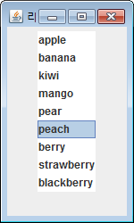
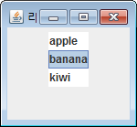
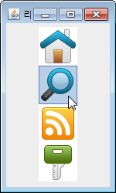
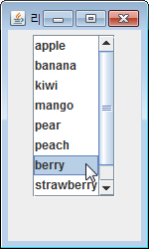
JList를 생성하는 방법
1. 객체 배열로 아이템 제공
String [] fruits= {"apple", "banana", "kiwi", "mango", "pear", "peach",
"berry", "strawberry", "blackberry"};
JList strList = new JList(fruits);
2. Vector로 아이템 제공
Vector v = new Vector();
v.add("apple");
v.add("banana");
v.add("kiwi");
JList vList = new JList(v);
3. 빈 JList 컴포넌트를 생성하고 setListData()로 아이템 제공
ImageIcon [] images = {new ImageIcon("images/icon1.png"),
new ImageIcon("images/icon2.png"),
new ImageIcon("images/icon3.png"),
new ImageIcon("images/icon4.png")
};
JList imageList = new JList();
imageList.setListData(images);
4. 스크롤 지원
JList scrollList = new JList(fruits);
new JScrollPane(scrollList);

Slide 31
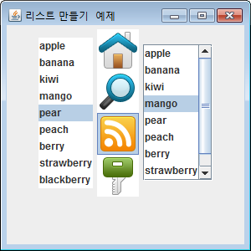
예제 11-9 : 다양한 리스트 컴포넌트 생성 예
import javax.swing.*;
import java.awt.*;
public class ListEx extends JFrame {
Container contentPane;
String [] fruits= {"apple", "banana", "kiwi", "mango", "pear",
"peach", "berry", "strawberry", "blackberry"};
ImageIcon [] images = {new ImageIcon("images/icon1.png"),
new ImageIcon("images/icon2.png"),
new ImageIcon("images/icon3.png"),
new ImageIcon("images/icon4.png")
};
ListEx() {
setTitle("리스트 만들기 예제");
setDefaultCloseOperation(JFrame.EXIT_ON_CLOSE);
contentPane = getContentPane();
contentPane.setLayout(new FlowLayout());
JList strList = new JList(fruits);
contentPane.add(strList);
JList imageList = new JList();
imageList.setListData(images);
contentPane.add(imageList);
JList scrollList = new JList(fruits);
contentPane.add(new JScrollPane(scrollList));
setSize(300,300);
setVisible(true);
}
public static void main(String [] args) {
new ListEx();
}
}

Slide 32

JComboBox, 콤보박스 컴포넌트
콤보박스란?
텍스트 필드와 버튼, 그리고 드롭다운 리스트로 구성
컴포넌트 생성
JComboBox()
비어 있는 콤보박스 생성
JComboBox(ComboBoxModel model)
model에 의해 아이템을 공급 받는 콤보박스 생성
JComboBox(Object [] items)
items 배열로부터 아이템을 공급받는 콤보박스 생성
JComboBox(Vector items)
items 벡터로부터 아이템을 공급받는 콤보박스 생성
텍스트필드
버튼
드롭다운 리스트

Slide 33
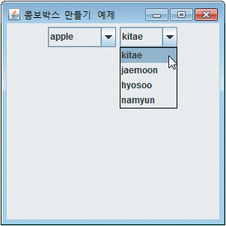
예제 11-10 : 콤보 박스 컴포넌트 만들기 예
import javax.swing.*;
import java.awt.*;
public class ComboBoxEx extends JFrame {
Container contentPane;
String [] fruits = {"apple", "banana", "kiwi", "mango", "pear",
"peach", "berry", "strawberry", "blackberry"};
String [] names = {"kitae", "jaemoon", "hyosoo", "namyun"};
ComboBoxEx() {
setTitle("콤보박스 만들기 예제");
setDefaultCloseOperation(JFrame.EXIT_ON_CLOSE);
contentPane = getContentPane();
contentPane.setLayout(new FlowLayout());
JComboBox strCombo = new JComboBox(fruits);
contentPane.add(strCombo);
JComboBox nameCombo = new JComboBox();
for(int i=0; i<names.length; i++)
nameCombo.addItem(names[i]);
contentPane.add(nameCombo);
setSize(300,300);
setVisible(true);
}
public static void main(String [] args) {
new ComboBoxEx();
}
}
addItem() 메소드를 호출하여
아이템을 동적으로 삽입할 수 있다.

Slide 34
JComboBox와 Action 이벤트
콤보박스의 아이템 선택시 Action 이벤트 발생
ActionListener 이용
콤보박스의 아이템의 선택시 Item 이벤트 발생
ItemListener 이용
새로운 아이템이 선택되면 두 번의 Item 이벤트 발생
새로 아이템이 선택되었음을 알리는 Item 이벤트 발생
이전에 선택된 아이템이 해제됨을 알리는 Item 이벤트 발생
선택 상태인 아이템을 선택하는 경우 Item 이벤트 발생 않음
현재 선택된 아이템 알아내기
int JComboBox.getSelectedIndex()
선택 상태인 아이템의 인덱스 번호 리턴
Object JComboBox.getSelectedItem()
선택 상태인 아이템 객체의 레퍼런스 리턴

Slide 35
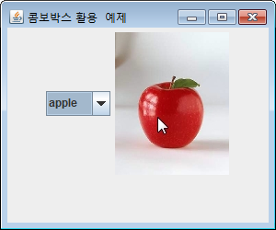
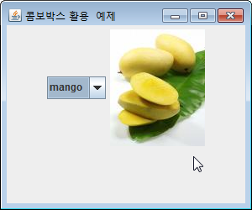
예제 11-11 : Action 이벤트를 이용한 콤보 박스 활용 예
import javax.swing.*;
import java.awt.event.*;
import java.awt.*;
public class ComboActionEx extends JFrame {
Container contentPane;
String [] fruits = {"apple", "banana", "kiwi", "mango"};
ImageIcon [] images = {
new ImageIcon("images/apple.jpg"),
new ImageIcon("images/banana.jpg"),
new ImageIcon("images/kiwi.jpg"),
new ImageIcon("images/mango.jpg") };
JLabel imgLabel = new JLabel(images[0]);
ComboActionEx() {
setTitle("리스트 만들기 예제");
setDefaultCloseOperation(JFrame.EXIT_ON_CLOSE);
contentPane = getContentPane();
contentPane.setLayout(new FlowLayout());
JComboBox strCombo = new JComboBox(fruits);
strCombo.addActionListener(new ActionListener() {
public void actionPerformed(ActionEvent e) {
JComboBox cb = (JComboBox)e.getSource();
int index = cb.getSelectedIndex();
imgLabel.setIcon(images[index]);
}
});
contentPane.add(strCombo);
contentPane.add(imgLabel);
setSize(300,300);
setVisible(true);
}
public static void main(String [] args) {
new ComboActionEx();
}
}

Slide 36
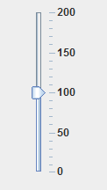

슬라이더, JSlider
슬라이더란?
일정 범위 내에서 마우스로 움직이면서 값을 선택하는 컴포넌트
슬라이더 구성 요소
슬라이더 생성
슬라이더의 디폴트 값
minimum=0, maximum=100, value=50인 수평 슬라이더
JSlider()
디폴트 슬라이더 생성
JSlider(int orientation)
orientation의 방향으로 구성된 슬라이더 생성
JSlider(int min, int max, int val)
minimum, maximum, value 값이 각각 min, max, val로 초기화된 수평 슬라이더 생성
JSlider(int orientation, int min, int max, int val)
minimum, maximum, value 값이 각각 min, max, val로 초기화된 슬라이더 생성. 방향은 orientation
수직 슬라이더
(orientation = VERTICAL)
minimum(0)
track
손잡이
maximum(200)
label
majorTickSpacing(50)
minorTickSpacing(10)
value(100)
수평 슬라이더(orientation = HORIZONTAL)

Slide 37
슬라이더의 모양 제어
슬라이더 방향 설정
void setOrientation(int orientation)
orientation : JSlider.HORIZONTAL, JSlider.VERTICAL
최대 최소 값 설정
void setMaximum(int max)
void setMinimum(int min)
label 보이기/감추기
void setPaintLabels(boolean b)
b가 true이면 label 출력
tick 보이기/감추기
void setPaintTicks(boolean b)
b가 true이면 눈금 출력
track 보이기/감추기
void setPaintTrack(boolean b)
b가 true이면 track 출력
큰 눈금 간격 지정
void setMajorTickSpacing(int space)
작은 눈금 간격 지정
void setMinorTickSpacing(int space)
슬라이더 값 제어
void setVaule(int n)
n이 슬라이더의 값이 되며 이에 따라 슬라이더의 손잡이 위치가 변경된다.

Slide 38
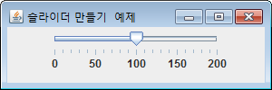
예제 11-12 : JSlider로 슬라이더 생성 및 모양 제어 예
import javax.swing.*;
import java.awt.*;
public class SliderEx extends JFrame {
Container contentPane;
SliderEx() {
setTitle("슬라이더 만들기 예제");
setDefaultCloseOperation(JFrame.EXIT_ON_CLOSE);
contentPane = getContentPane();
contentPane.setLayout(new FlowLayout());
JSlider slider = new JSlider(JSlider.HORIZONTAL, 0, 200, 100);
slider.setPaintLabels(true);
slider.setPaintTicks(true);
slider.setPaintTrack(true);
slider.setMajorTickSpacing(50);
slider.setMinorTickSpacing(10);
contentPane.add(slider);
setSize(300,100);
setVisible(true);
}
public static void main(String [] args) {
new SliderEx();
}
}

Slide 39
JSlider와 Change 이벤트
Change 이벤트
이벤트 소스 컴포넌트의 값이 변경되었을 때
리스너
ChangeListener 인터페이스
ChangeEvent와 ChangeListener 클래스가 속한 패키지
javax.swing.event 패키지에 정의
ChangeListener의 메소드
public void stateChanged(ChangeEvent e)
JSlider의 경우
value가 변경될 때 Change 이벤트 발생
사용자가 슬라이더의 value 값을 변경하는 동안 계속 발생
응용프로그램에서 JSlider.setValue(int n)을 호출하여 value 값을 변경할 때

Slide 40
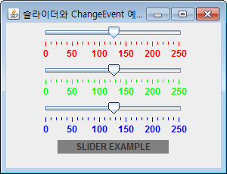
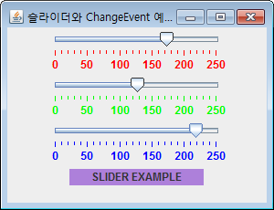
예제 11-13 : JSlider와 Change이벤트를 활용한 색깔 다루기
import javax.swing.*;
import java.awt.*;
import javax.swing.event.*;
public class SliderChangeEx extends JFrame {
Container contentPane;
JLabel colorLabel;
JSlider [] sl = new JSlider [3];
SliderChangeEx() {
setTitle("슬라이더와 ChangeEvent 예제");
setDefaultCloseOperation(JFrame.EXIT_ON_CLOSE);
contentPane = getContentPane();
contentPane.setLayout(new FlowLayout());
colorLabel = new JLabel(" SLIDER EXAMPLE ");
for(int i=0; i<sl.length; i++) {
sl[i] = new JSlider(JSlider.HORIZONTAL, 0, 255, 128);
sl[i].setPaintLabels(true);
sl[i].setPaintTicks(true);
sl[i].setPaintTrack(true);
sl[i].setMajorTickSpacing(50);
sl[i].setMinorTickSpacing(10);
sl[i].addChangeListener(new MyChangeListener());
contentPane.add(sl[i]);
}
sl[0].setForeground(Color.RED);
sl[1].setForeground(Color.GREEN);
sl[2].setForeground(Color.BLUE);
colorLabel.setOpaque(true);
colorLabel.setBackground(
new Color(sl[0].getValue(),sl[1].getValue(), sl[2].getValue()));
contentPane.add(colorLabel);
setSize(300,300);
setVisible(true);
}
class MyChangeListener implements ChangeListener {
public void stateChanged(ChangeEvent e) {
colorLabel.setBackground( new Color
(sl[0].getValue(),sl[1].getValue(), sl[2].getValue()));
}
}
public static void main(String [] args) {
new SliderChangeEx();
}
}

